Slide 1

听见用户说，听懂用户说

Slide 2
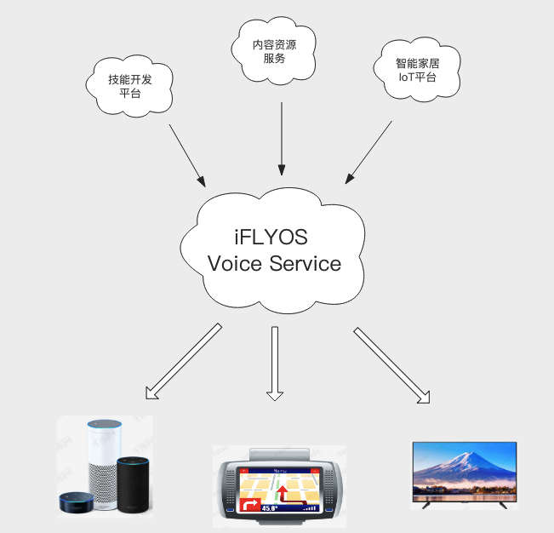

iFLYOS是什么？
智能语音云系统
设备只负责封装细粒度的端能力，所有逻辑业务均由服务端来实现，最后组装成指令，向设备端发起控制。技能、内容、IoT通过内部协议，在云端实现各种能力，最终服务于各种终端设备。

Slide 3
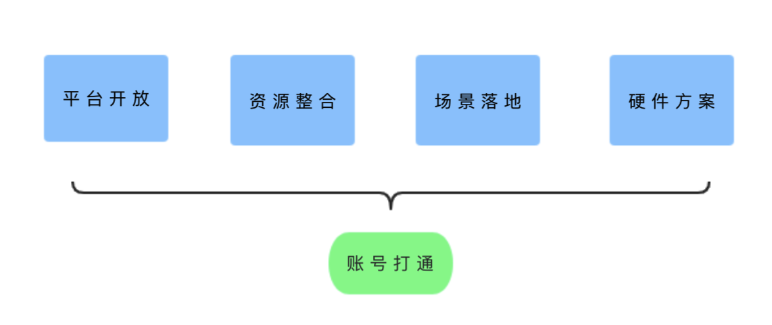
iFLYOS是什么？

Slide 4
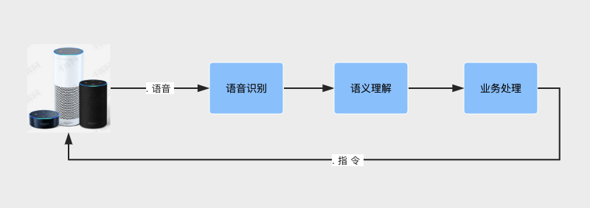
iFLYOS Voice Service
iFLYOS 语音服务

Slide 5
iFLYOS Voice Service
标准协议
统一认证 通过 OAuth2 统一认证，保证设备端安全访问，多场景账号打通
接入协议 定义端能力，云端通过指令协议，对设备进行控制
技能协议 建立技能平台，扩展设备能力，丰富设备功能
内容协议 内容自动抓取，数据动态更新时，及时地为设备提供优质内容
IoT控制协议 与IoT平台进行云对云进行绑定，对设备进行有效控制

Slide 6
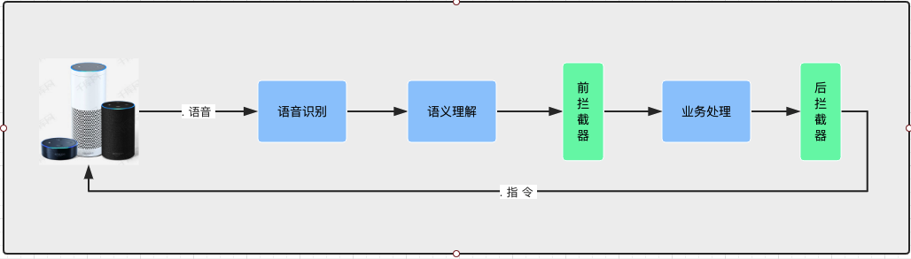
iFLYOS Voice Service
能力定制支持

Slide 7
iFLYOS Voice Service
iFLYOS Device SDK
连接云端服务
抽象通用端能力，实现接入协议
支持主流系统： Android、Linux
源码完全开放

Slide 8
设备接入
设备需要什么功能？
配置网络
用户授权
语音唤醒
启动语音识别
TTS 反馈
多轮会话
音乐/故事/新闻播放
音量调整
按键操作（播放控制 / 音量控制）
屏幕显示
... ...

Slide 9
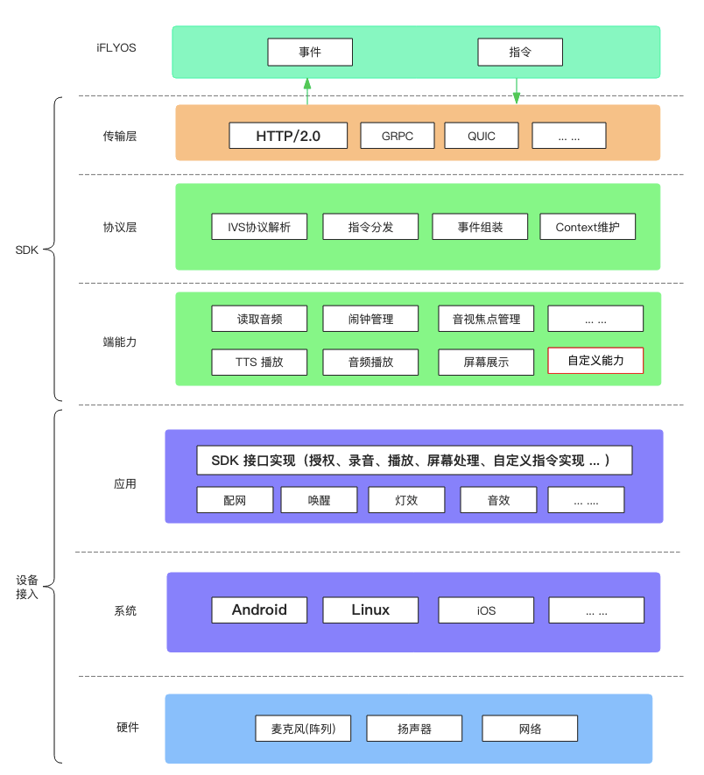
设备接入

Slide 10
设备接入
如何定制功能（例如电话功能）
定义端能力
操作：拨打、挂断、接听 ...
状态：来电、按键接听、按键挂断、对方挂断 ...
设计自定义指令与事件
指令：PhoneCallController.Call ( playload.name='张三'，playload.num='158xxxxx' )
PhoneCallController.HangUp () ...
事件：PhoneCallController.CallInEvent (playload.num='110') ...
实现拦截器
通过技能协议，实现设备的私有技能

Slide 11
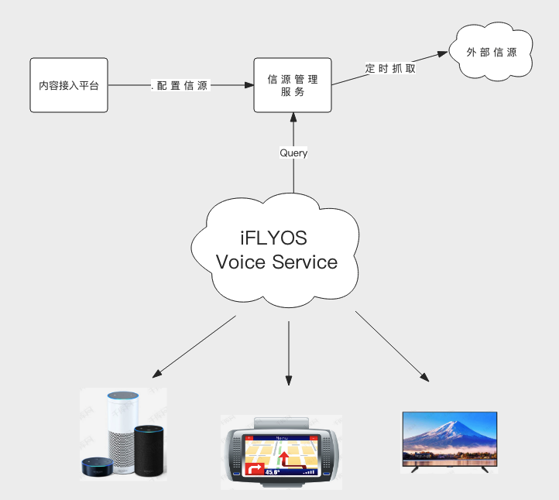
服务接入
内容信源
通过定时抓取的方式，及时的获取信源信息。信源提供方通过标准协议，向OS提供接口服务，即OS可快速的聚合各种类型的信源，更好的提供给到用户。

Slide 12
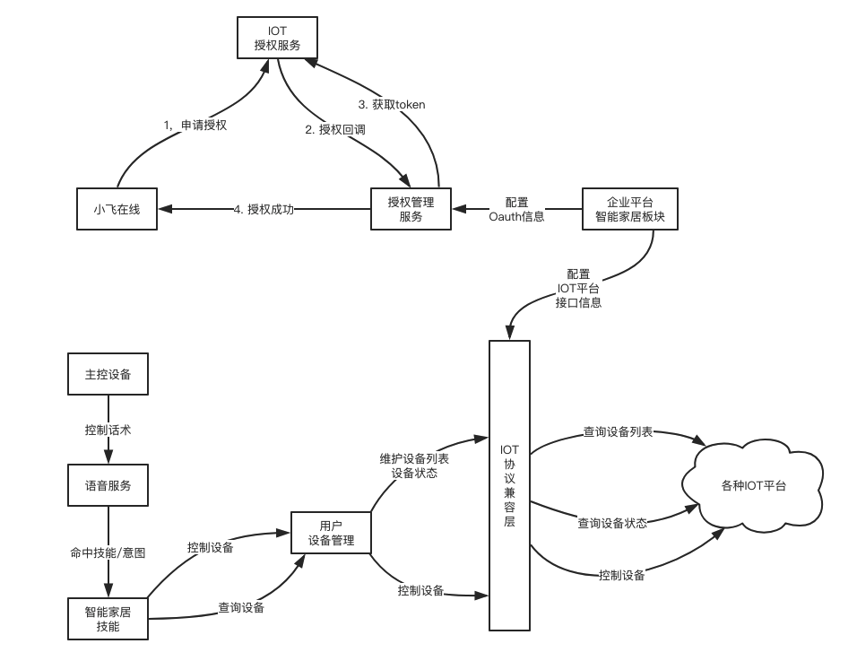
服务接入
智能家居服务接入
通过与IoT账号的绑定，OS云端对得对应平台用户的设备操作权限。IoT平台实现标准的协议接口，OS根据用户要求，通过云端对设备发起控制。更重要的是，通过这种方式，OS可以对用户在不同平台的设备进行聚合操作。

Slide 13
设备管理App「小飞在线」
「小飞在线」的功能
账号登录
通用配网
设备管理
内容推荐
技能管理
信源管理
... ...

Slide 14
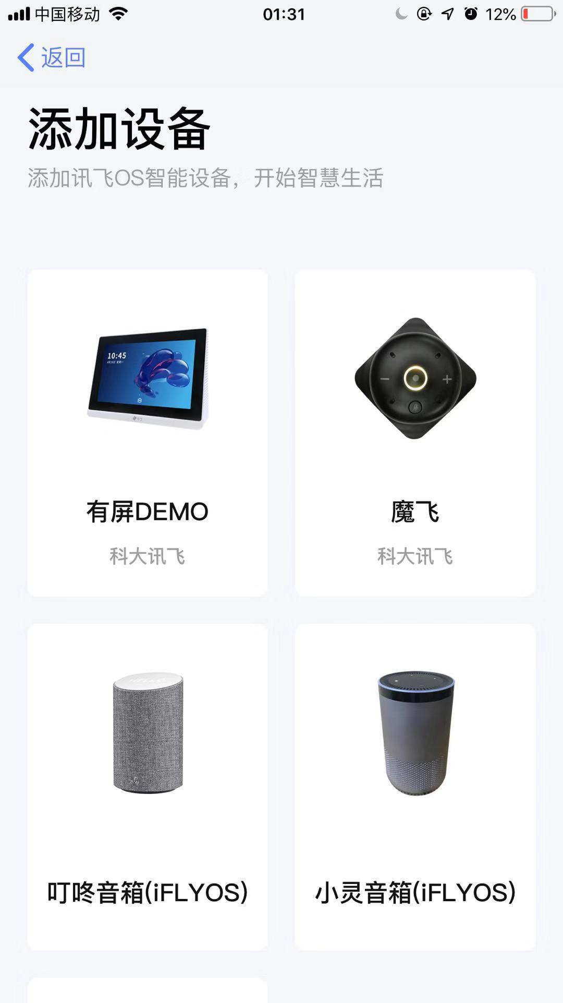
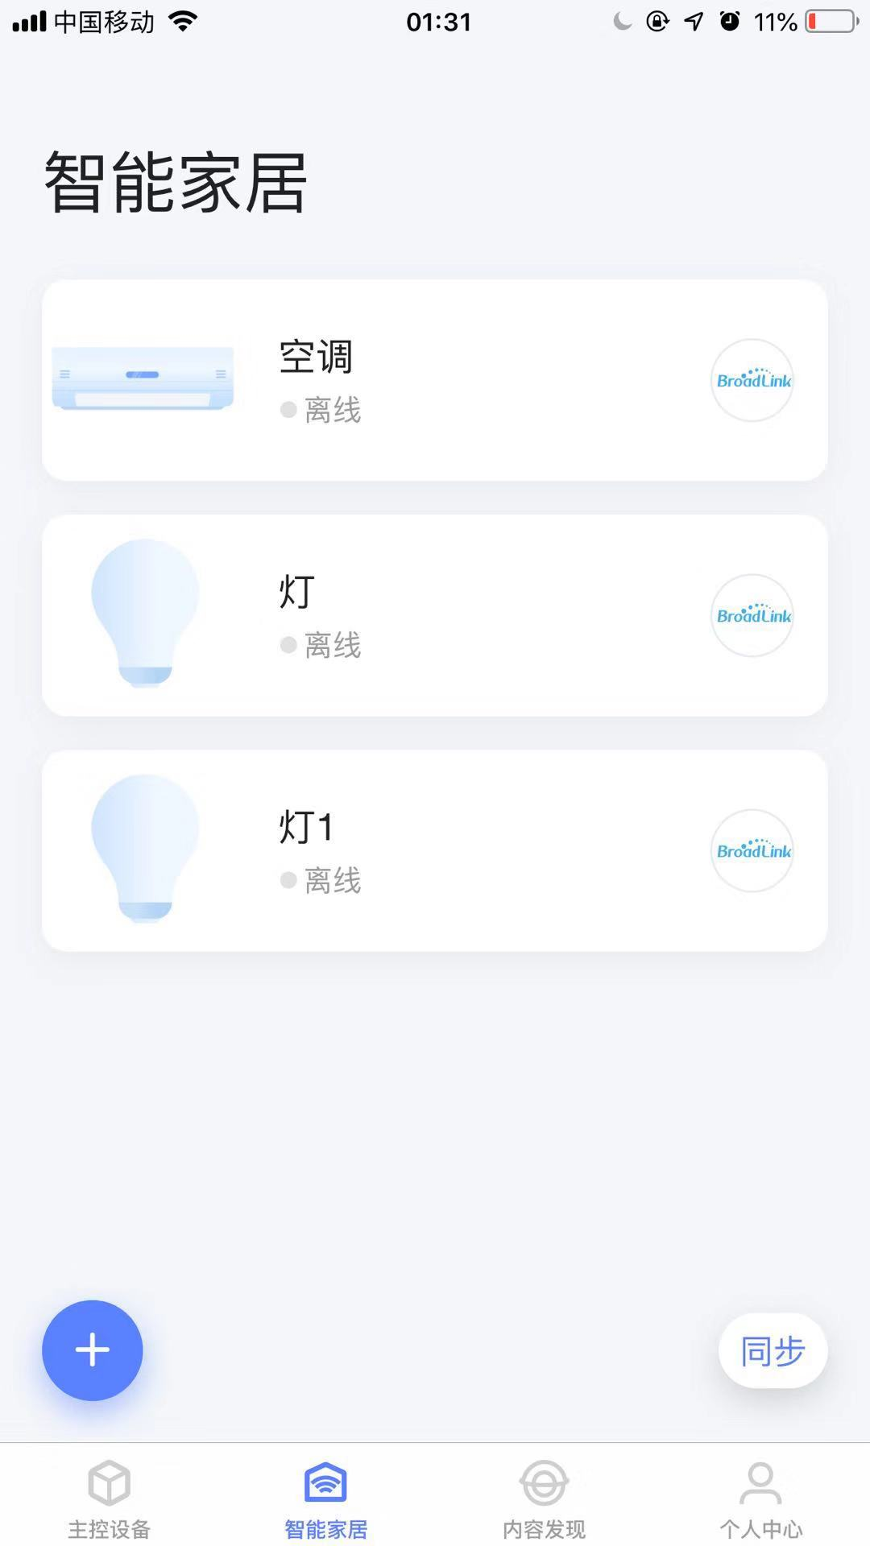
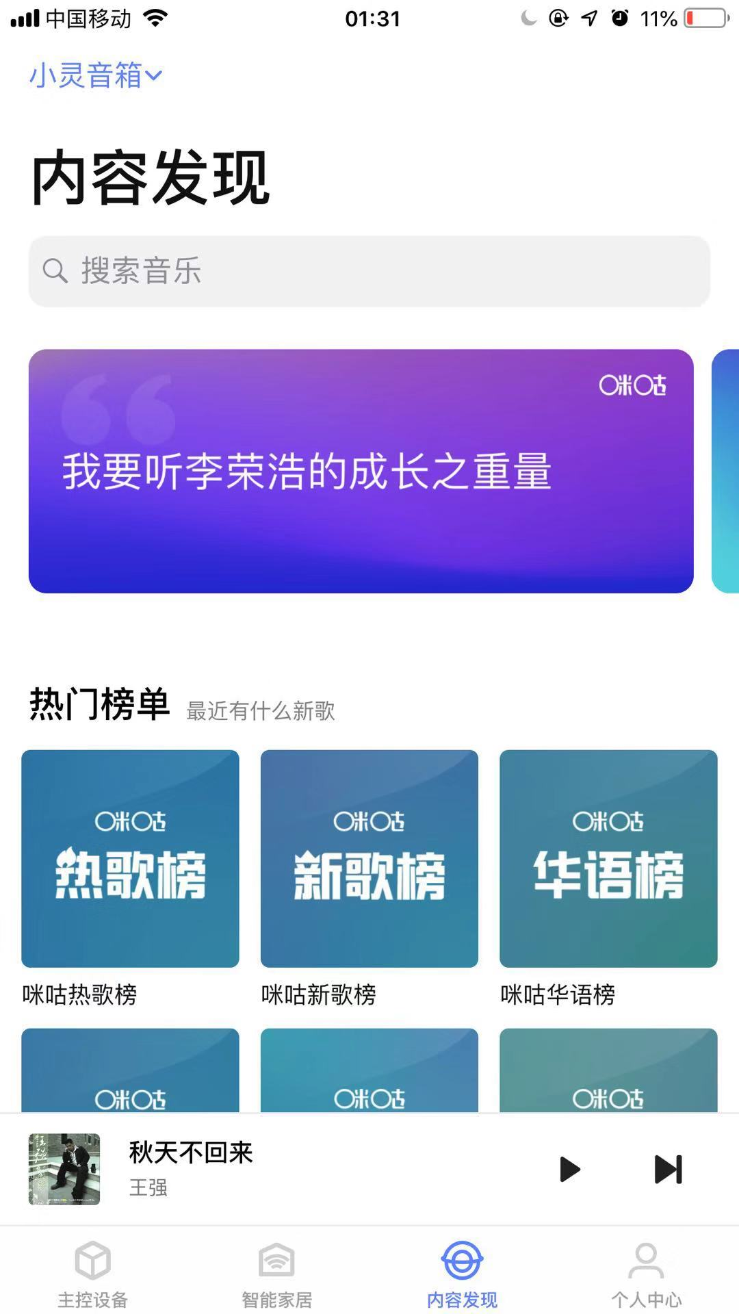
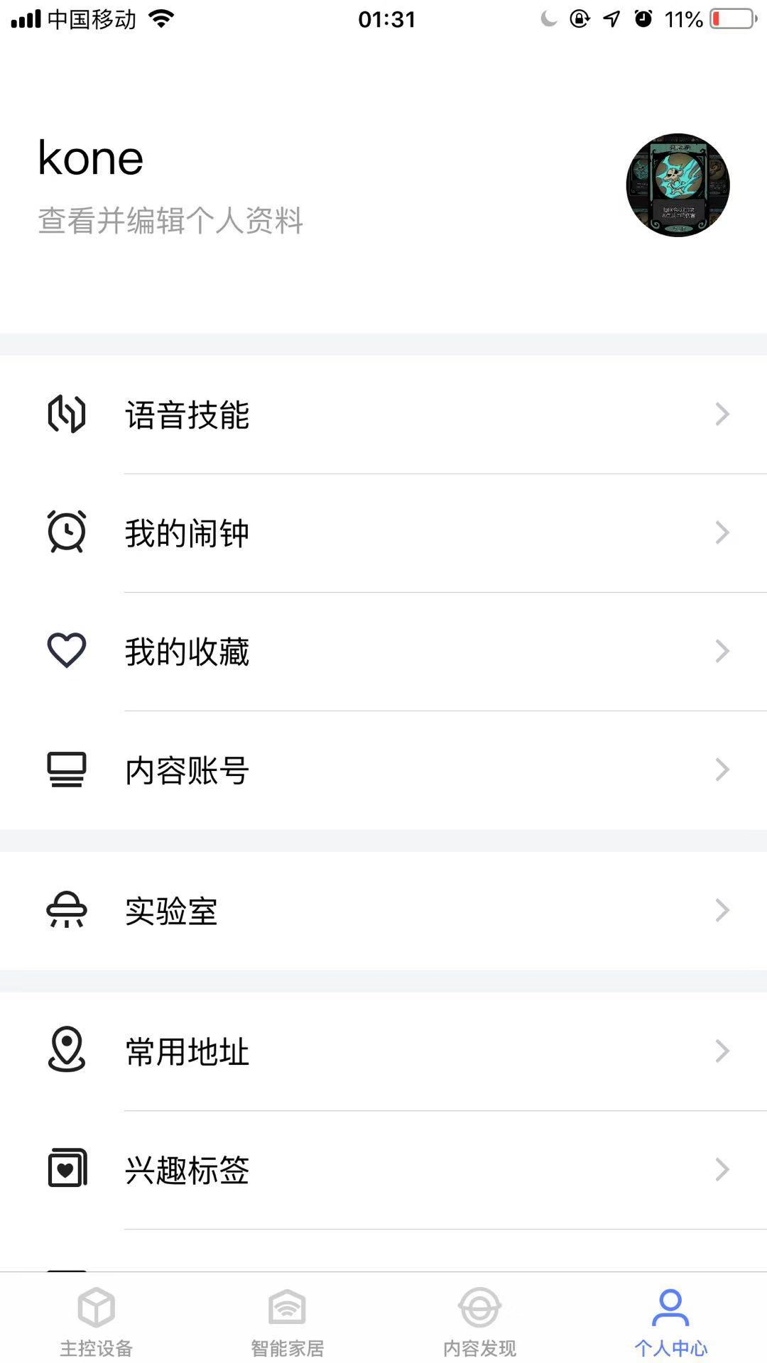
设备管理App「小飞在线」
「小飞在线」的界面

Slide 15
设备管理App「小飞在线」
Android 应用
iOS 应用
H5 / 小程序
iFLYOS App SDK
以“API + WebView”的方式来提供
通用配网
授权免登录
包含「小飞在线」大部分功能

